Slide 1
স্বাগতম

Slide 2
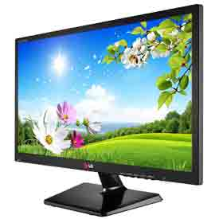
মোছাঃ মাসুদা পারভিন
সহকারী শিক্ষক
কাঁঠাল বাড়ী দ্বি-মুখী উচ্চ বিদ্যালয়।

Slide 3
শ্রেনীঃ অষ্টম
বিষয়ঃ তথ্য ও যোগাযোগ প্রযুক্তি
অধ্যায়ঃ দুই
কম্পিউটার নেটওয়ার্ক (নেটওয়ার্কের ধারনা)

Slide 4
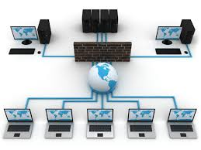
ছবি দেখে তোমরা কি বুঝতে পারছো?
একটি কম্পিউটার নেটওয়ার্ক

Slide 5
নেটওয়ার্ক কী তা বলতে পারবে।
নেটওয়াকের মাধ্যম গুলো সর্ম্পকে বলতে পারবে।
সার্ভার, ক্লায়েন্ট, মিডিয়া, ইউজার সর্ম্পকে ব্যাখ্যা করতে পারবে।

Slide 6
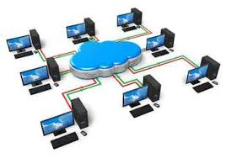
নেটওয়ার্কঃ দুইটি কিংবা দুইটার বেশি কম্পিউটারকে যোগাযোগের কোনো মাধ্যম দিয়ে এক সাথে জুড়ে দিলে যদি তারা নিজেদের ভেতর তথ্য কিংবা উপাত্ত দেওয়া নেওয়া করতে পারে, তাহলে আমরা সেটিকে নেটওয়ার্ক বলতে পারি।
নেটওয়ার্ক

Slide 7
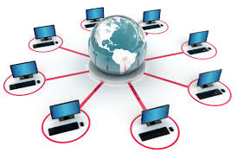
নেটওয়ার্কের মাধ্যম সমুহঃ
সার্ভার
ক্লায়েন্ট
মিডিয়া
ইউজার
নেটওয়ার্কের বিভিন্ন মাধ্যম সমূহ

Slide 8
সার্ভারঃ server অর্থ পরিবেশন কারি । ইহা এমন একটি শক্তিশালী কম্পিউটার যেটি নেটওয়ার্কের অন্য কম্পিউটারকে নানা রকম সেবা দিয়ে থাকে ।
ক্লায়েন্টঃ clint অর্থ সেবা গ্রহন কারি । যে সব কম্পিটার সার্ভার থেকে কোন ধরণের তথ্য নেয় তাকে ক্লায়েন্ট বলে ।

Slide 9
মিডিয়াঃ যে জিনিসটা ব্যবহার করে
কম্পিউটারগুলো জুড়ে দেয়া হয় সেটা হচ্ছে মিডিয়া ।
রিসোর্সঃ কম্পিউটারের সাথে যদি একটা প্রিন্টার বা ফ্যাক্স লাগানো হয় সেটা হচ্ছে রিসোর্স ।

Slide 10
দলে বসে নেটওয়ার্কের মাধ্যম গুলোর তালিকা প্রস্তুত কর।

Slide 11
মূল্যায়ন
নেটওয়ার্ক কি?
সার্ভার কি?
ইউজার কি?
মিডিয়া কি

Slide 12
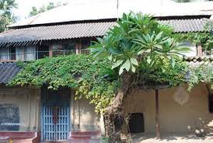
বাড়ির কাজ
নেটওয়ার্কের ব্যবহার সর্ম্পকে ব্যাখ্যা কর।

Slide 13
ধন্যবাদ সবাইকে

